Slide 1
第四节 切比雪夫不等式与大数定理
一、切比雪夫不等式
二、大数定理
三、典型例题
四、小结

Slide 2
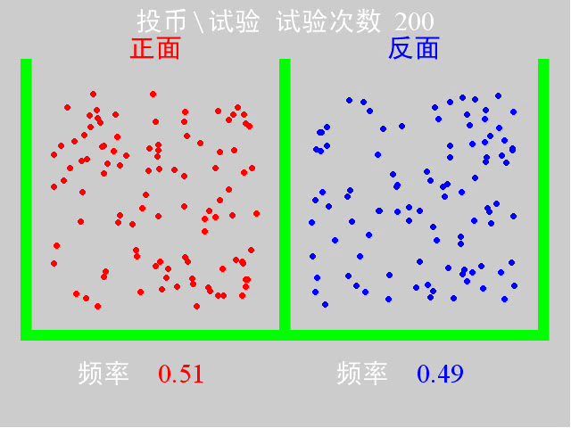
问题的引入
实例 频率的稳定性
随着试验次数的增加, 事件发生的频率逐渐稳
定于某个常数.
单击图形播放/暂停 ESC键退出
启示:从实践
中人们发现
大量测量值
的算术平均
值有稳定性.

Slide 3

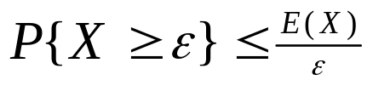
(一)、切比雪夫不等式
我们来看两个重要的不等式.
（1）、马尔可夫不等式
设X是只取非负值的随机变量,有期望E(X),则对 有
教案

Slide 4




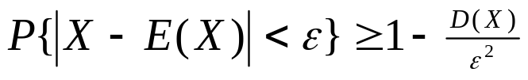
2、切比雪夫不等式 （估计….概率）
引入 方差 用来描述随机变量取值的离散程度，下面我们来讨论随机变量偏差与方差之间的关系.
切比雪夫不等式：
设 有
则对 有 或
教案

Slide 5
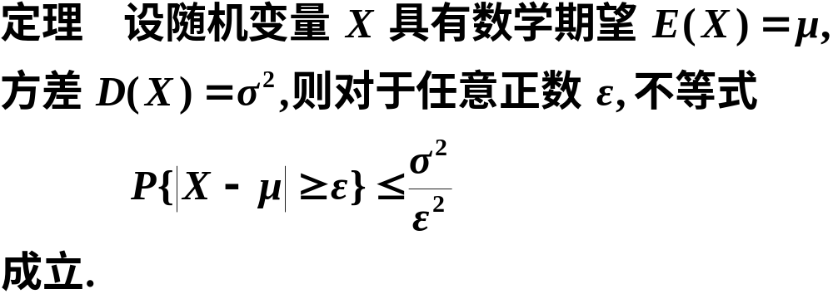
契比雪夫不等式
契比雪夫
切比雪夫不等式
证明
取连续型随机变量的情况来证明.

Slide 6

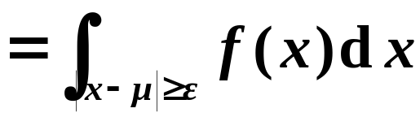
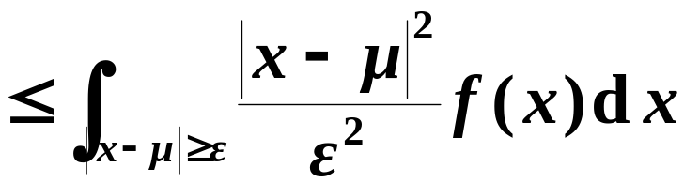
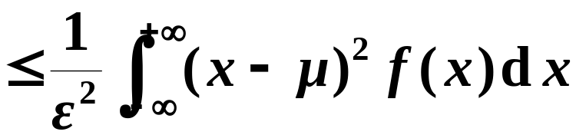
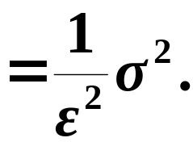
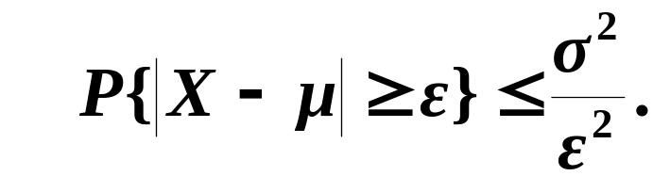
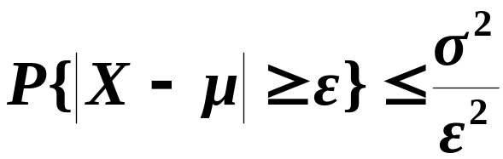
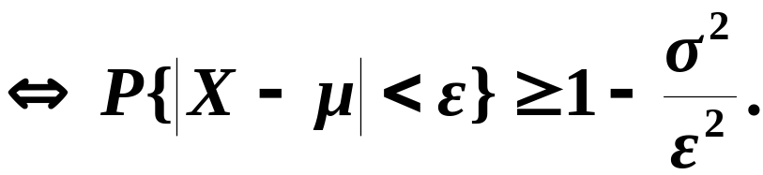
得

Slide 7
例1(略)
已知正常男性成人血液中，每一毫升白细胞
数平均是7300，标准差是700。利用切比雪夫
不等式估计每毫升白细胞数在5200与9400之
间的概率。
教案

Slide 8
概率论与数理统计是研究随机现象规律性的学科，而随机现象的规律只有在相同条件下进行大量重复试验时才会呈现出来。也就是说，要从随机现象中去寻求必然的法则，应该研究大量随机现象，这就要采用极限形式，由此导致了对极限定理进行研究，我们要学习其中最重要的两种：大数定理与中心极限定理（第四章学习）.下面我们就来学习大数定理.

Slide 9
(二)、大数定理
大数定理的客观背景：大量的随机现
象中平均结果的稳定性。我们已经知
道，某随机事件在一次试验中是否出
现是随机的，但是，随着试验次数增
大，该事件出现的频率会逐渐稳定到
概率上，人们研究了这种稳定性，即
平均值稳定于期望，得出了第一个
大数定理.先看依概率收敛.

Slide 10


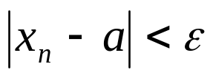


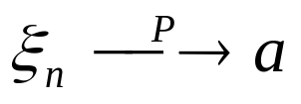
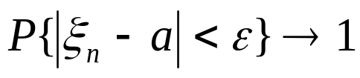

依概率收敛概念
我们知道，随机现象中的随机事件
出现的频率具有稳定性，实际上，
把频率的稳定值视为概率.
微积分：数列 收敛于a,表示为 , 即
推广 序列 依概率收敛于a,
或

Slide 11
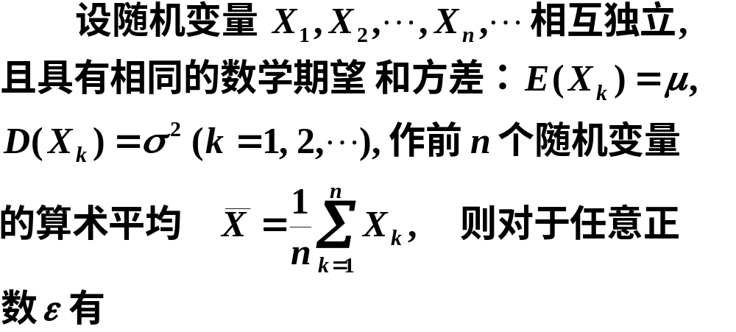
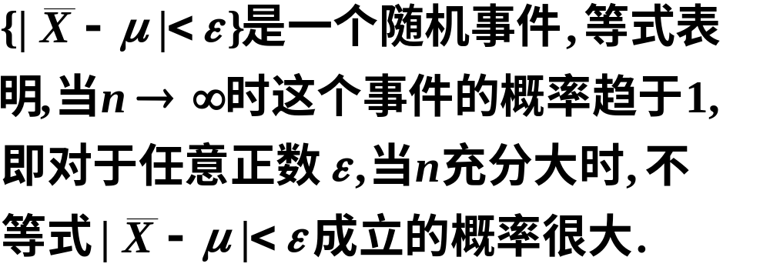
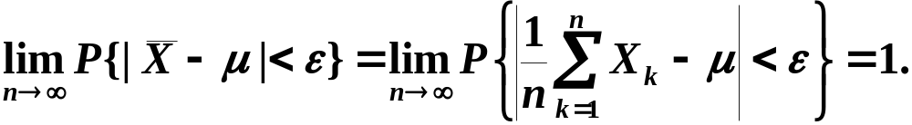
二、基本定理
弱大数定理1
表达式的意义

Slide 12
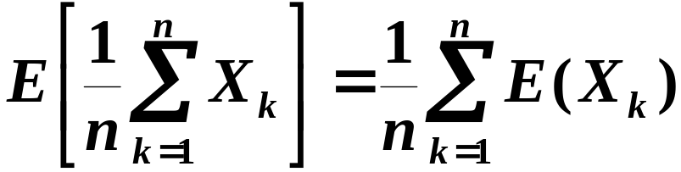
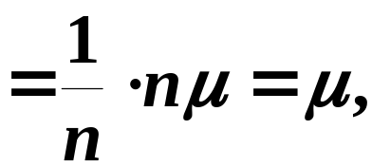
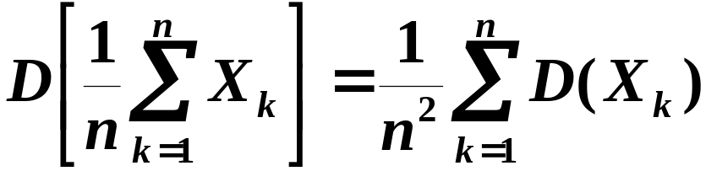
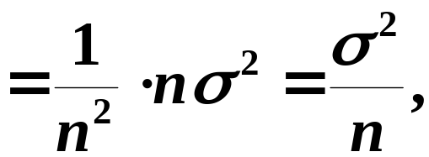
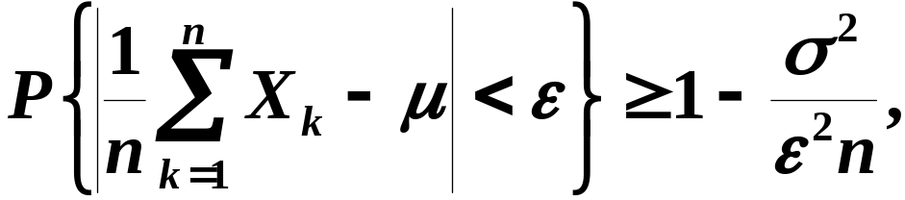

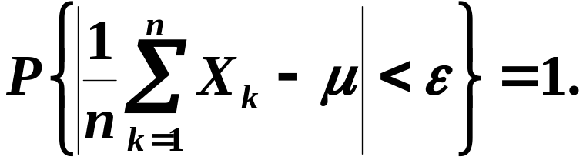
证明
由契比雪夫不等式可得
并注意到概率不能大于1, 则

Slide 13
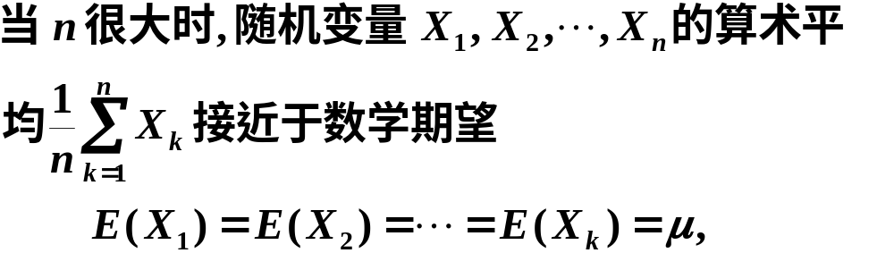
关于定理的说明:
（这个接近是概率意义下的接近）
即在定理条件下, n个随机变量的算术平均, 当n无限增加时, 几乎变成一个常数.
证明中用到方差（故要求存在）

Slide 14
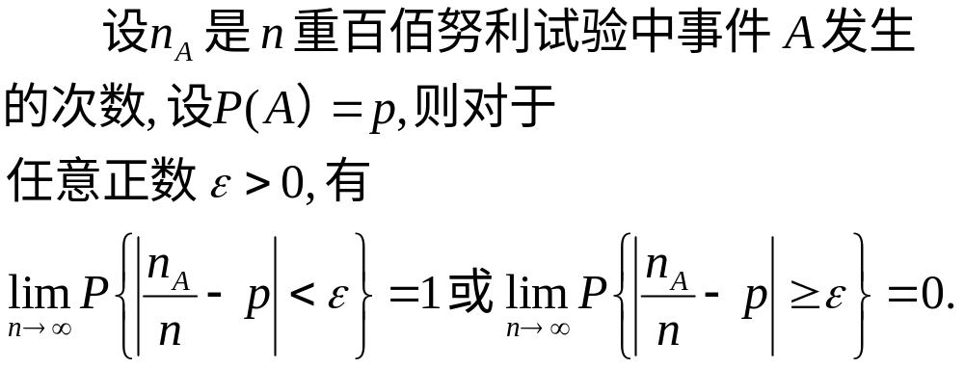
伯努利大数定理
伯努利

Slide 15
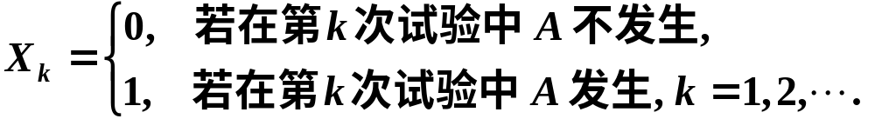
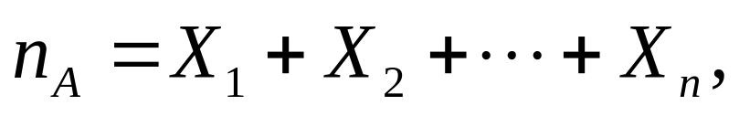
证明
引入随机变量
显然，

Slide 16
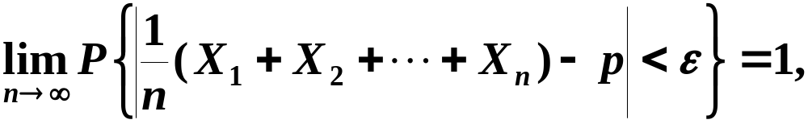
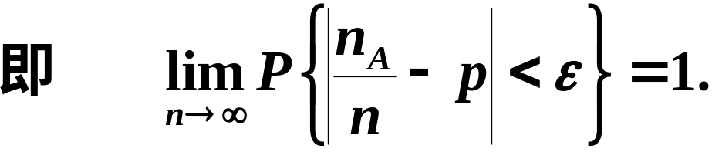
根据弱大数定理1有

Slide 17
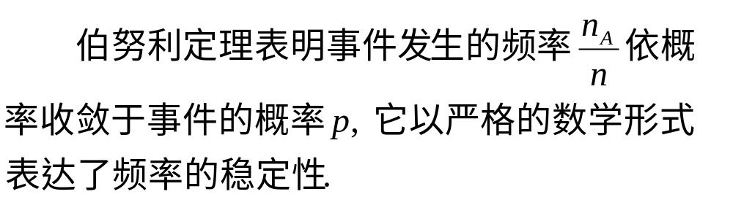
关于伯努利定理的说明:
故而当 n 很大时, 事件发生的频率与概率有较大偏差的可能性很小. 这也提供了通过试验来确定 事件概率的方法.下面给出了不要求方差存在的独立同分布下的大数定理—辛钦定理

Slide 18
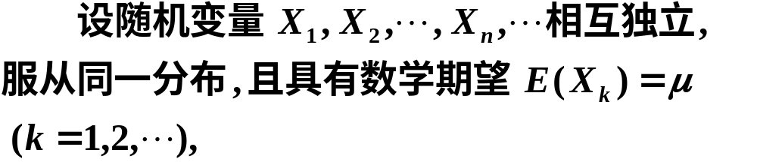
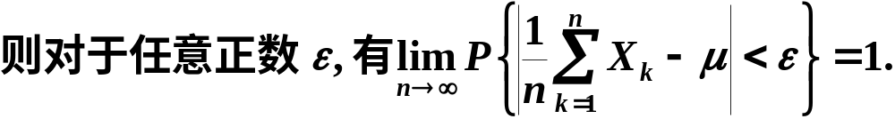
弱大数定理2 （辛钦定理）
辛钦资料

Slide 19

关于辛钦定理的说明:
(1) 与弱大数定理1相比, 不要求方差存在;
(2) 伯努利定理是辛钦定理的特殊情况.
（3）辛钦大数定理表明，当 n很大时，
在n次观察中的算术平均值接近于它的期望值，这也为寻找 的期望值提供了一种方法.

Slide 20
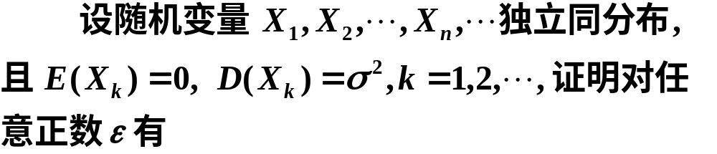
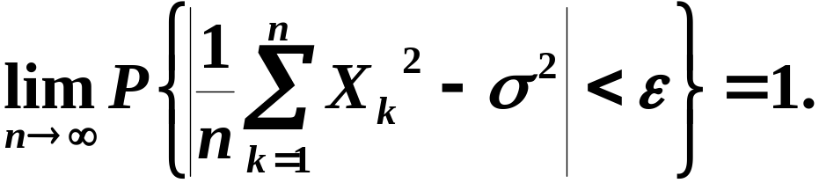
（*）例2

Slide 21

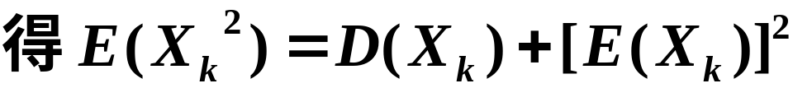


解
由辛钦定理知

Slide 22

四、小结
弱大数定理1
三个大数定理
伯努利大数定理
辛钦定理
频率的稳定性是概率定义的客观基础, 而伯努利大数定理以严密的数学形式论证了频率的稳定性.

Slide 23
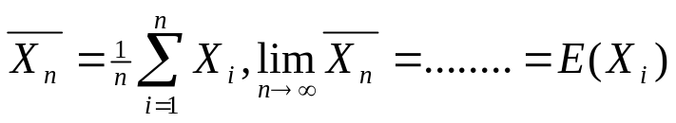
四、小结
大数定理表明了随机现象最根本的性质之一：平均结果的稳定性， ，它是随机现象统计规律的具体表现，大数定理在理论和实际中都有广泛的应用。
例如 蒲丰投针问题中解法的理论依据就是大数定理。
例如 要估计某地区的平均亩产量，要收割某些有代表性的地块，例如块计算其平均亩产量，则当较大时，可用它作为整个地区平均亩产量的一个估计。

Slide 24
练习
补充 一批灯泡的合格率为0.9，用切比
雪夫不等式估计，1000个这种产品中合
格品数在880与920之间的概率。

Slide 25

契比雪夫资料
Pafnuty Chebyshev
Born: 16 May. 1821 in Okatovo, Russia
Died: 8 Dec. 1894 In St Petersburg, Russia

Slide 26

伯努利资料
Jacob Bernoulli
Born: 27 Dec. 1654 in Basel, Switzerland
Died: 16 Aug. 1705 in Basel, Switzerland

Slide 27
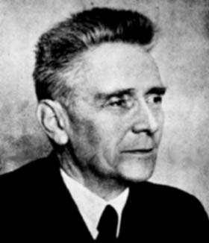
辛钦资料
Aleksandr Yakovlevich Khinchin
Born: 19 Jul. 1894 in Kondrovo, Kaluzhskaya guberniya, Russia
Died: 18 Nov. 1959 in Moscow, USSR

